Slide 1
CUORE E OBESITÀ: Rischio Cardiovascolare del paziente affetto da obesità
Dott. Luca bardi
U.O.C. di Cardiologia, Emodinamica e UTIC
Dipartimento di Scienze Biomediche Avanzate
Università di Napoli «Federico II»

Slide 2
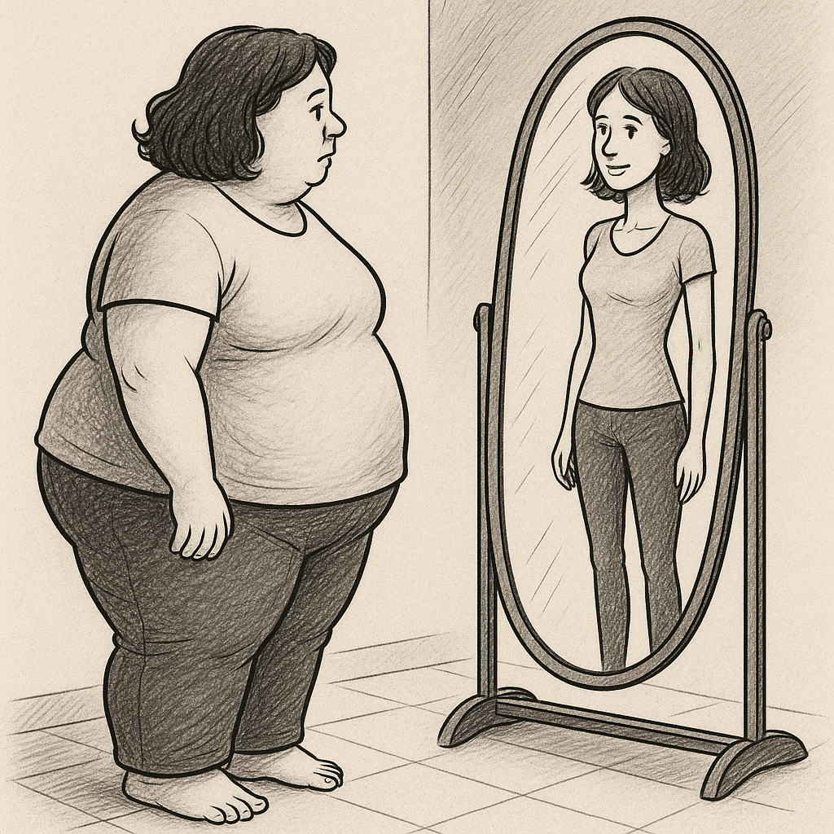

CUORE E OBESITÀ: Rischio Cardiovascolare del paziente affetto da obesità

Slide 3
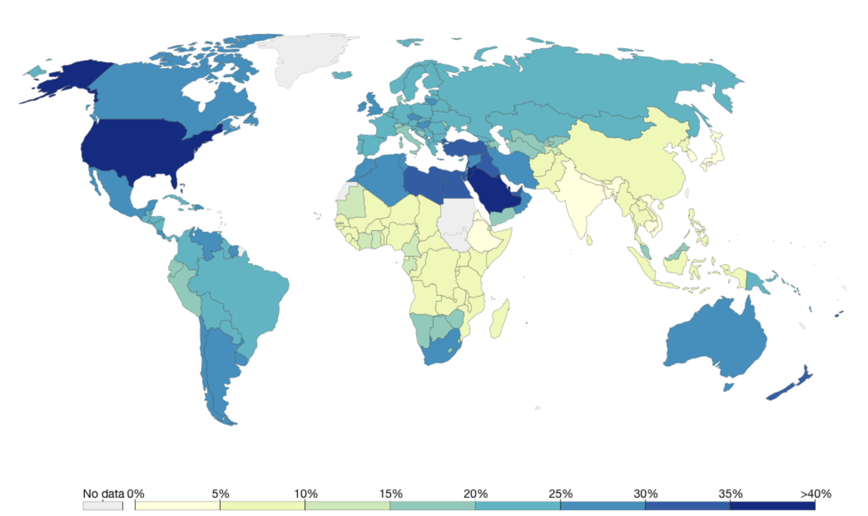
CUORE E OBESITÀ: Rischio Cardiovascolare del paziente affetto da obesità
1 BILLION people in 2022
^{PREVALENCE of obesity}
^{in the world}
^{reduced quality of life}
^{and life expectancy}
Eur Heart J, Volume 45, Issue 38, 7 October 2024, Pages 4063–4098,

Slide 4
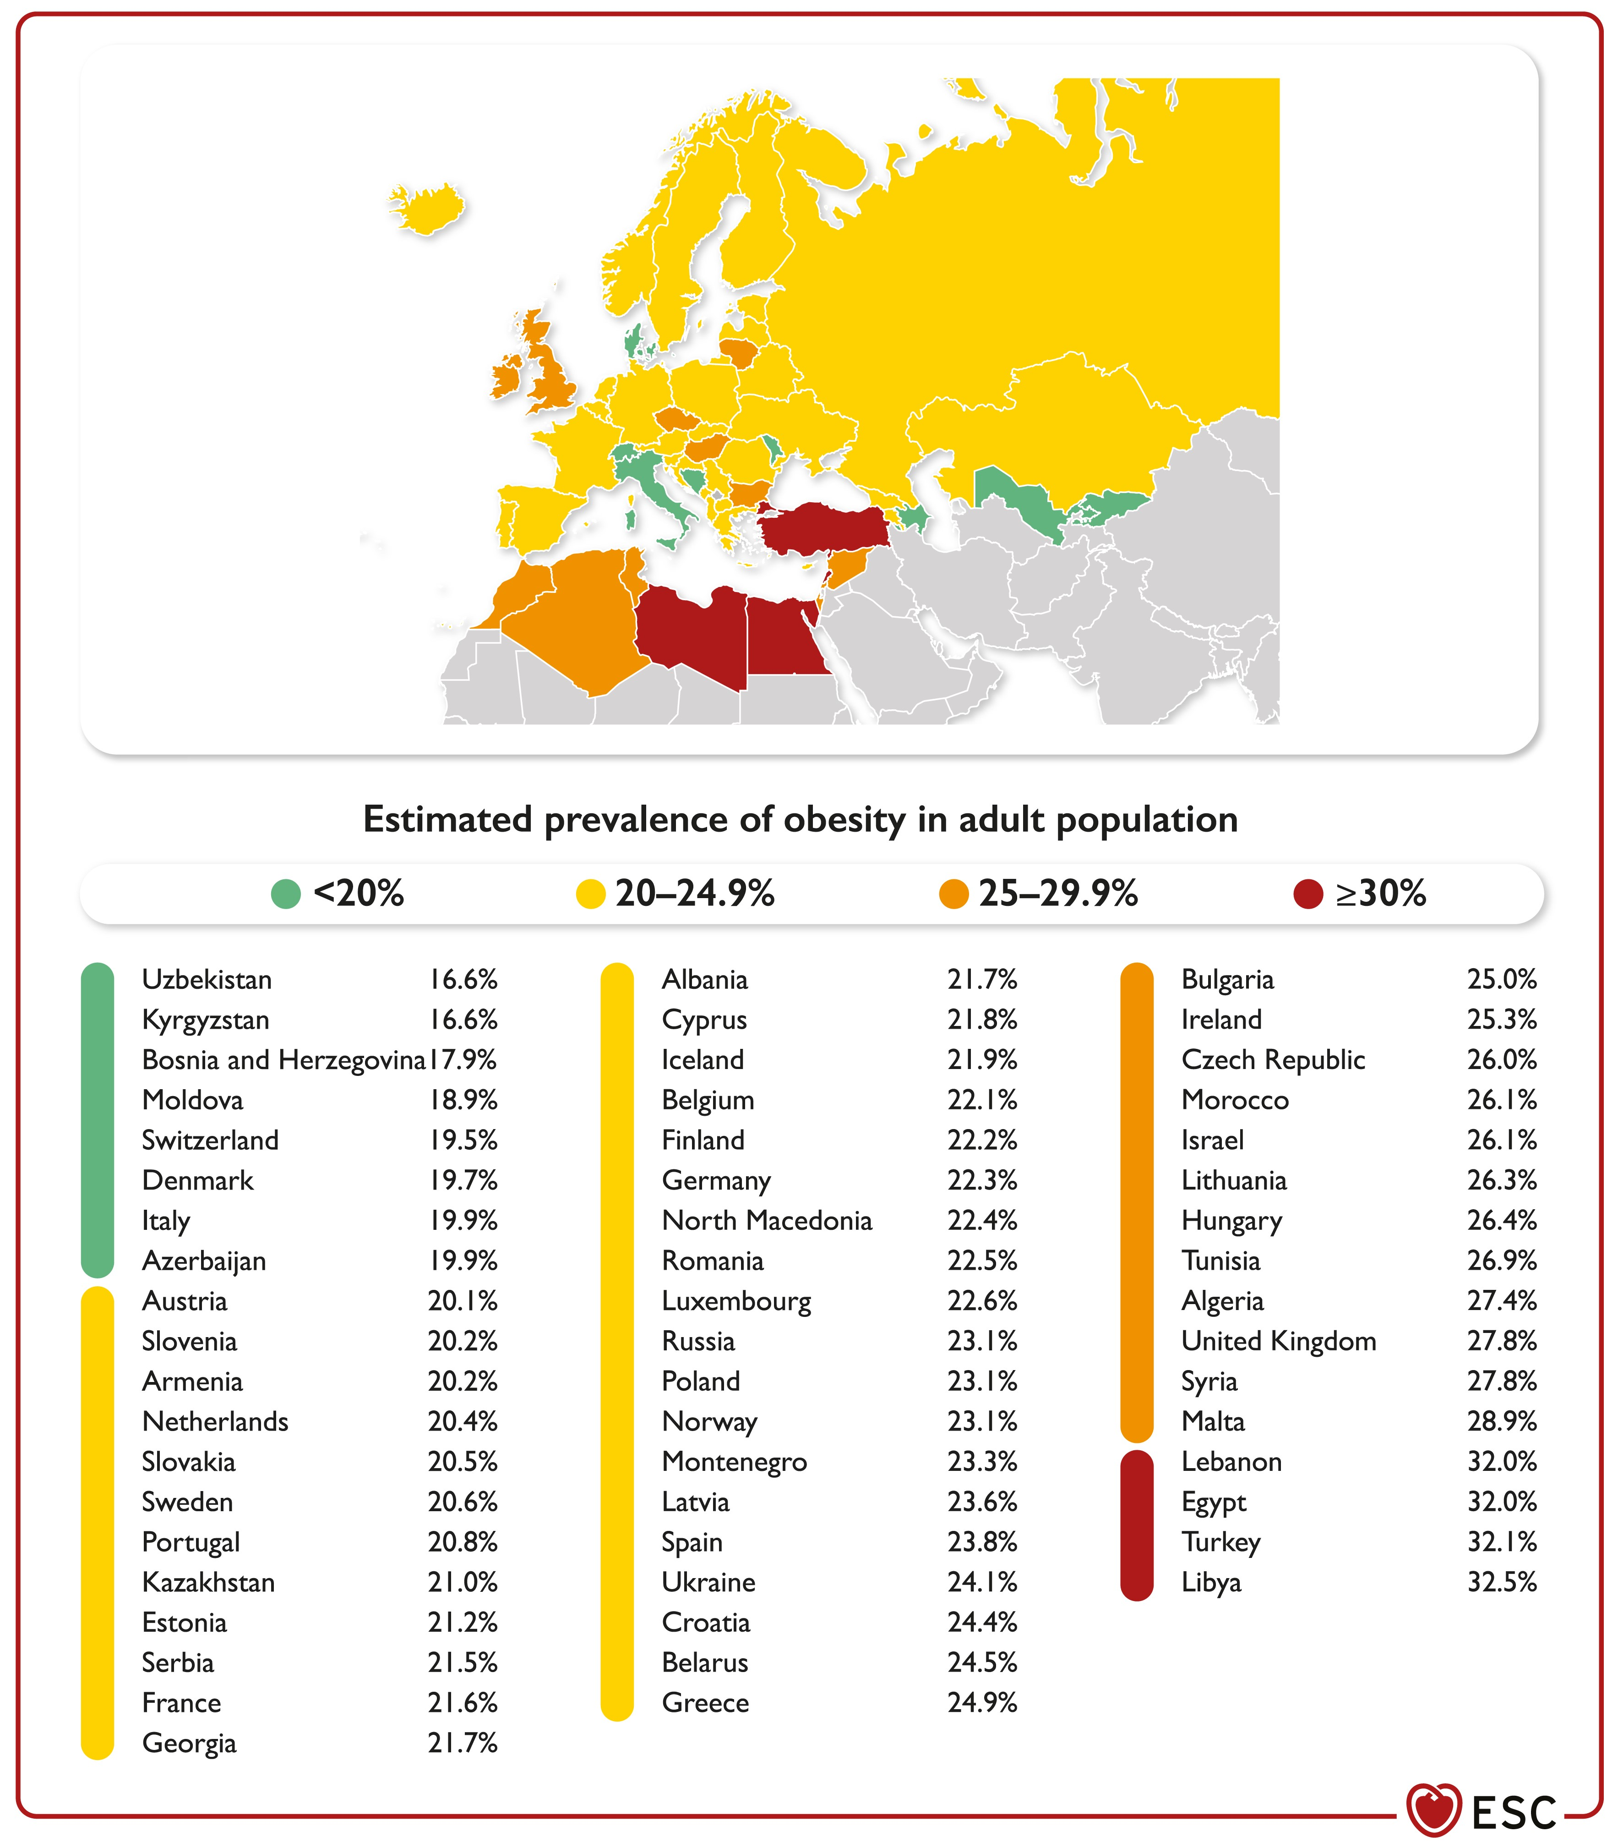

CUORE E OBESITÀ: Rischio Cardiovascolare del paziente affetto da obesità
There is an unmet need for therapies that reduce CV events in people with overweight-obesity
523
million people had CVD in 2019 (globally)¹
985 million people estimated to live with obesity as of 2020³
49%
of global CV deaths are due to CHD¹
32%
of all global deaths are from CVD²
1,560 million people predicted to have obesity by 2030³
Conditions included in CVD definition may vary. CHD, coronary heart disease; CV, cardiovascular; CVD, cardiovascular disease. 1. Roth GA et al. J Am Coll Cardiol 2020;76:2982–3021; 2. WHO. Fact sheet – CVDs. Available at: https://www.who.int/en/news-room/fact-sheets/detail/cardiovascular-diseases-(cvds). Accessed October 2023; 3. World Obesity Federation. World Obesity Atlas 2024. Available at: https://data.worldobesity.org/publications/?cat=22. Accessed June 2024.

Slide 5
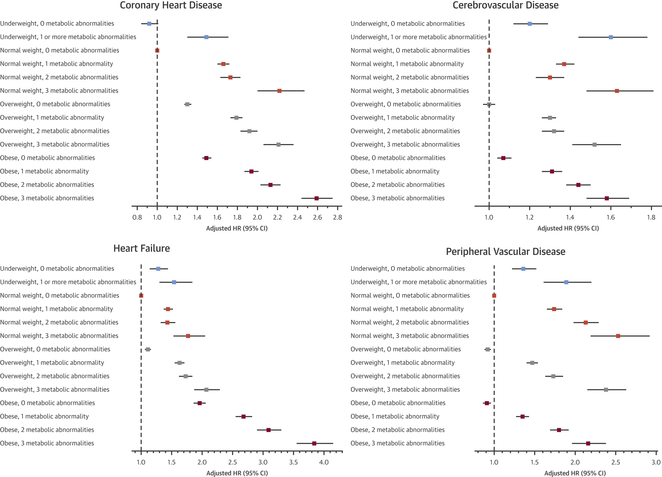
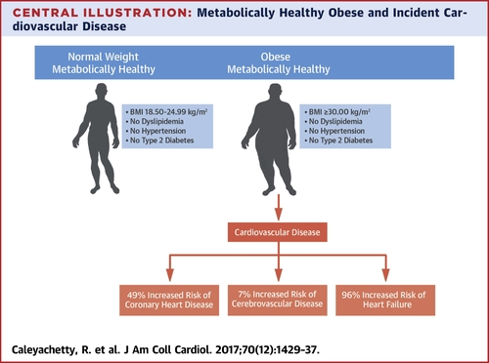
CUORE E OBESITÀ: Rischio Cardiovascolare del paziente affetto da obesità

Slide 6
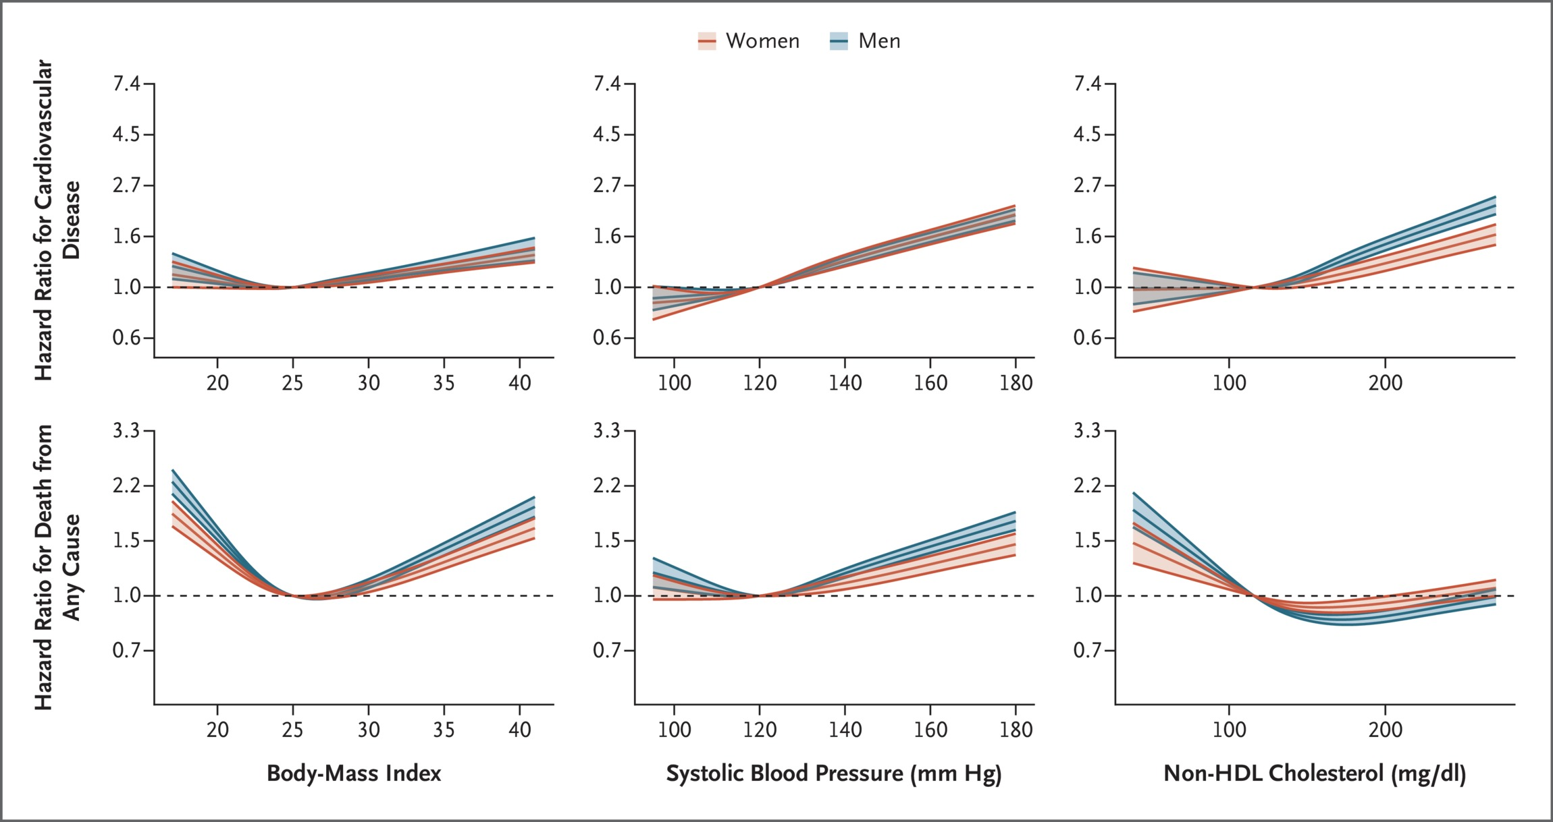
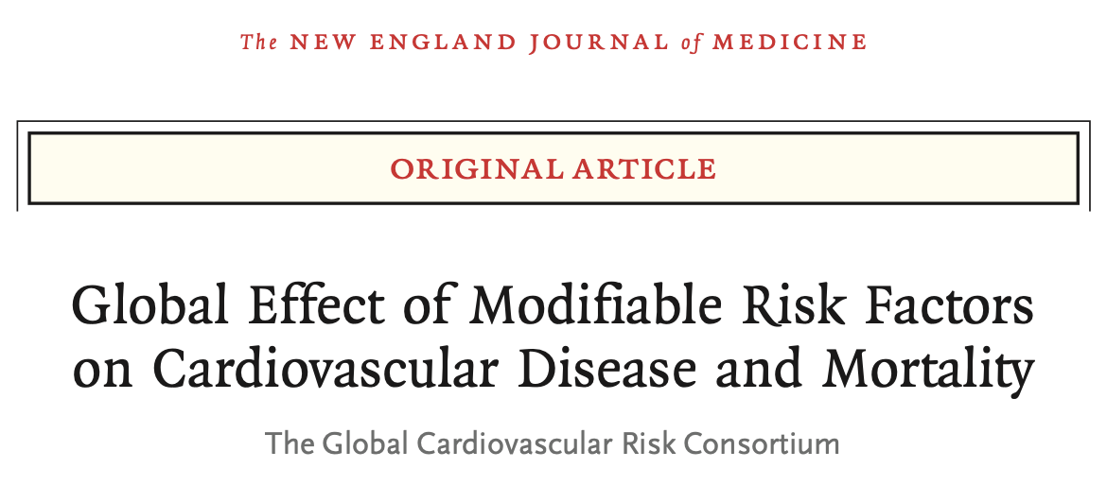
CUORE E OBESITÀ: Rischio Cardiovascolare del paziente affetto da obesità

Slide 7
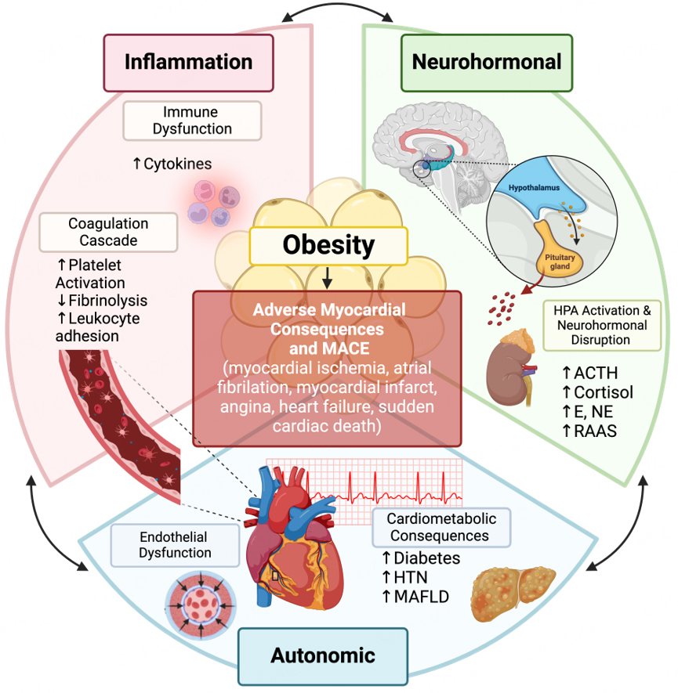
CUORE E OBESITÀ: Rischio Cardiovascolare del paziente affetto da obesità

Slide 8
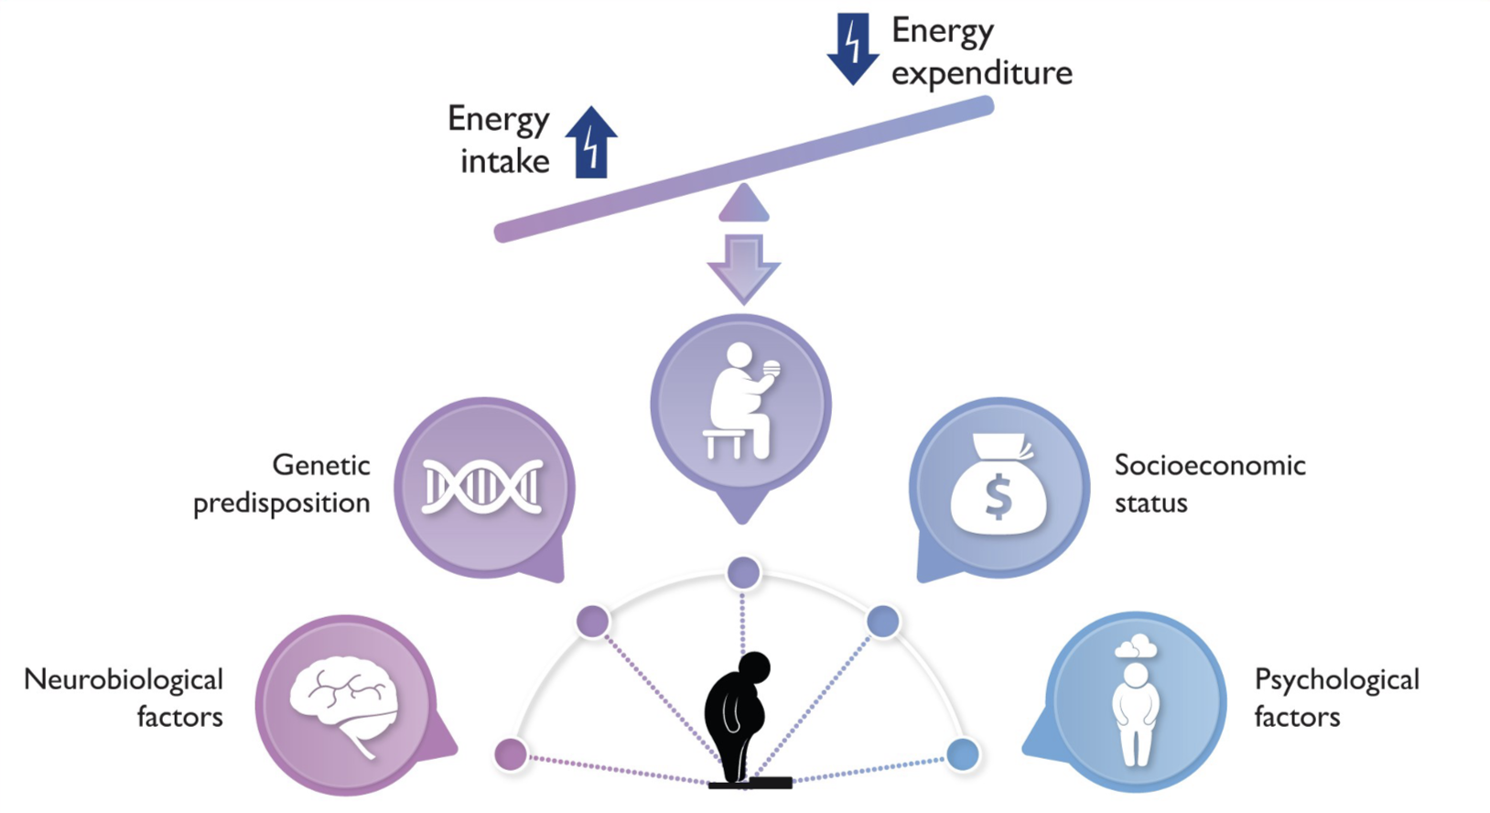


CUORE E OBESITÀ: Rischio Cardiovascolare del paziente affetto da obesità
Obesity is caused a dysregulation of energy input and energy expenditure, rather than a loss of control over food intake
Eur Heart J, Volume 45, Issue 38, 7 October 2024, Pages 4063–4098

Slide 9
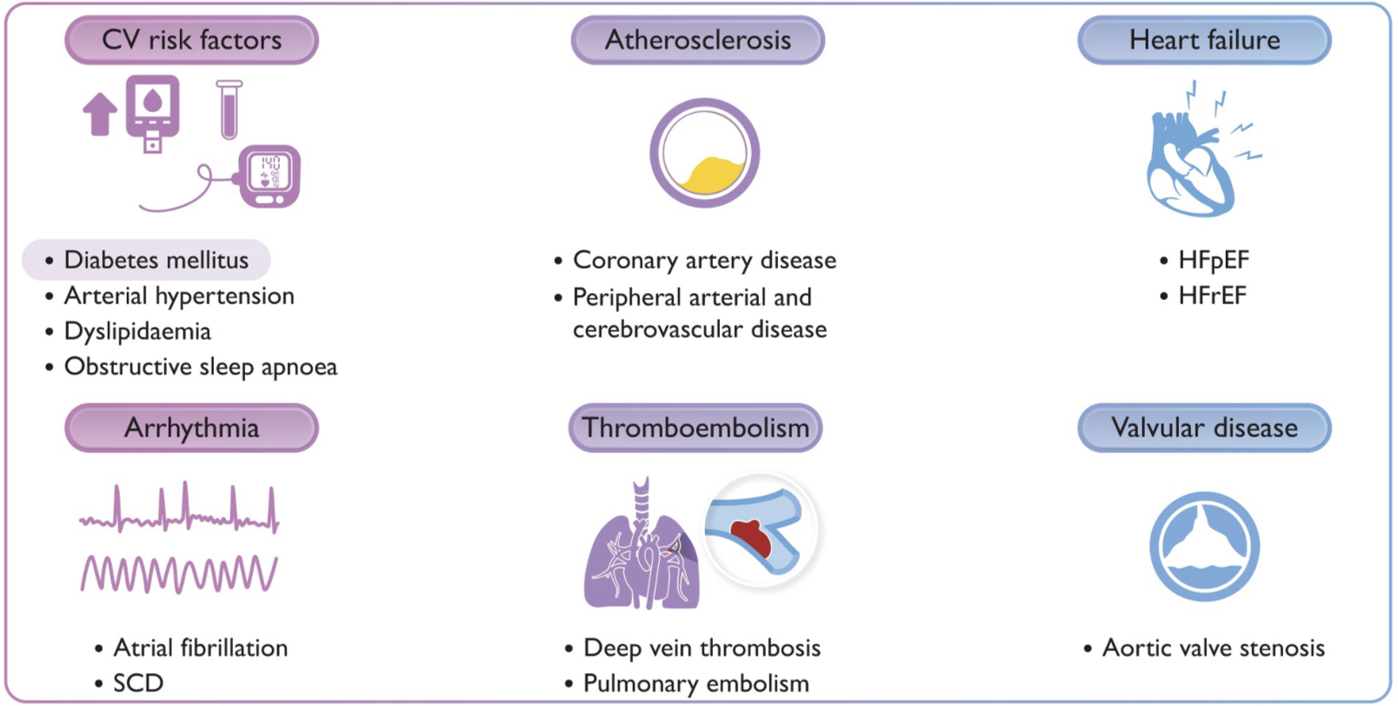
CUORE E OBESITÀ: Rischio Cardiovascolare del paziente affetto da obesità
Eur Heart J, Volume 45, Issue 38, 7 October 2024, Pages 4063–4098

Slide 10


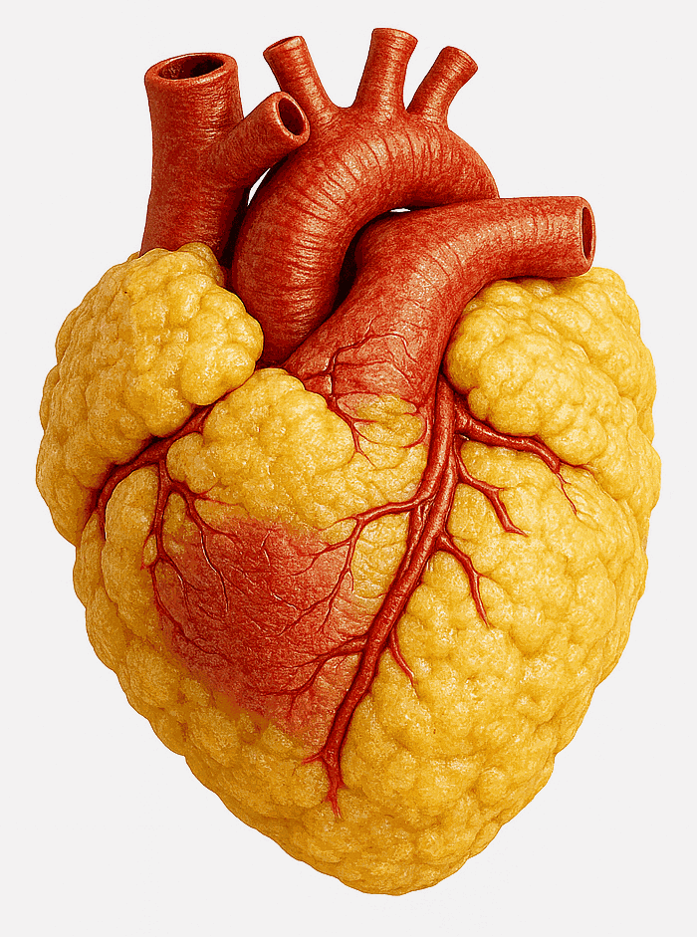
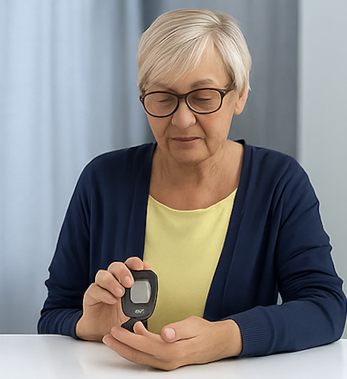
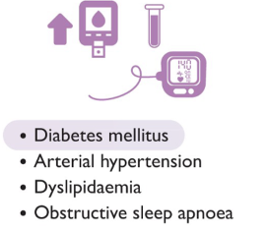
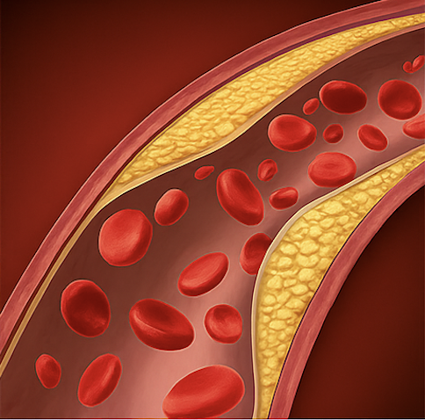

CUORE E OBESITÀ: Rischio Cardiovascolare del paziente affetto da obesità

Slide 11
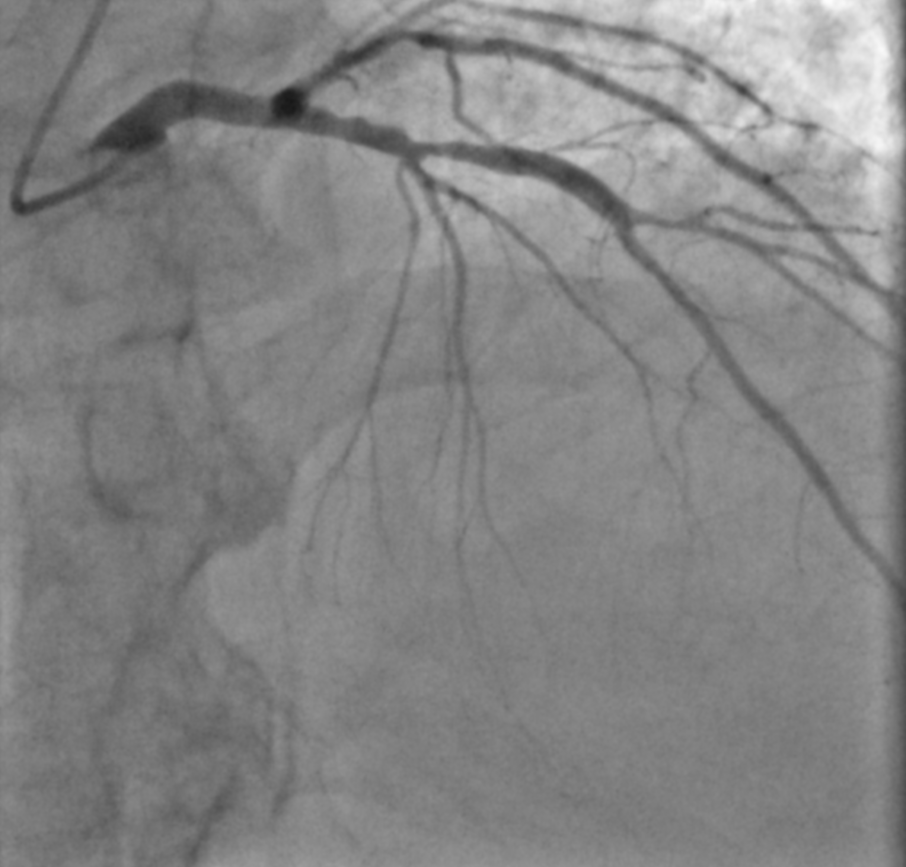

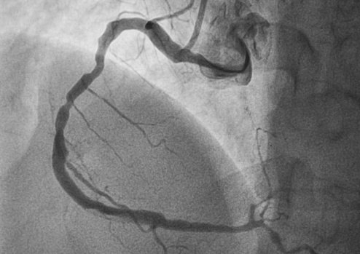
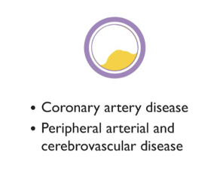
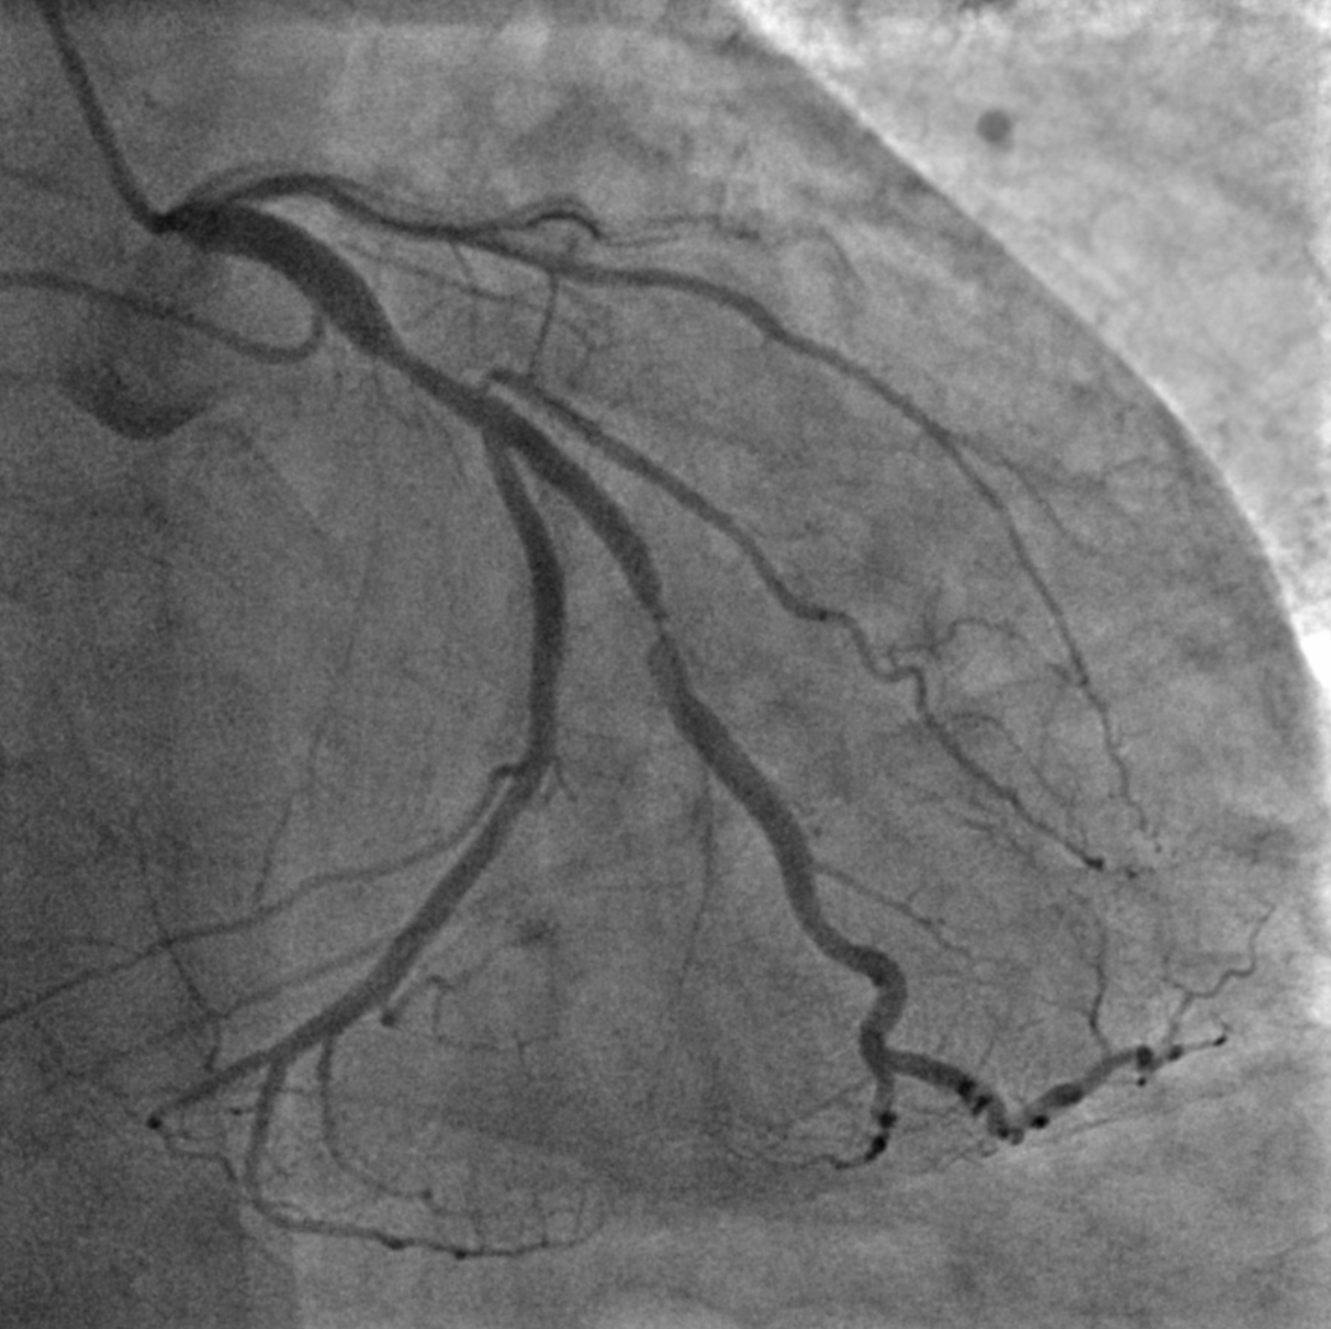
CUORE E OBESITÀ: Rischio Cardiovascolare del paziente affetto da obesità

Slide 12
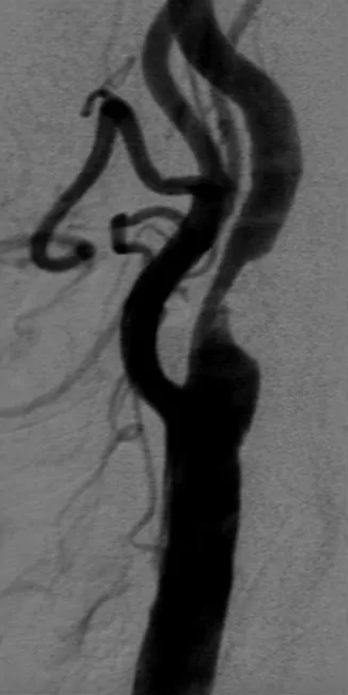
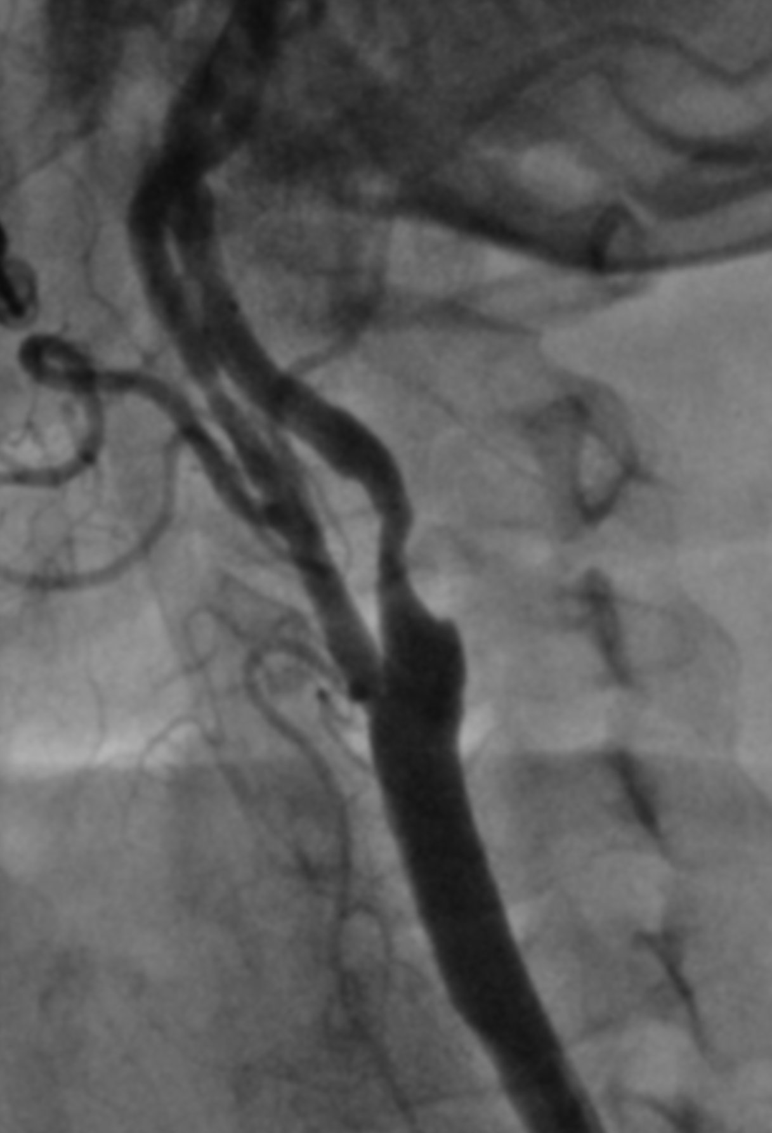
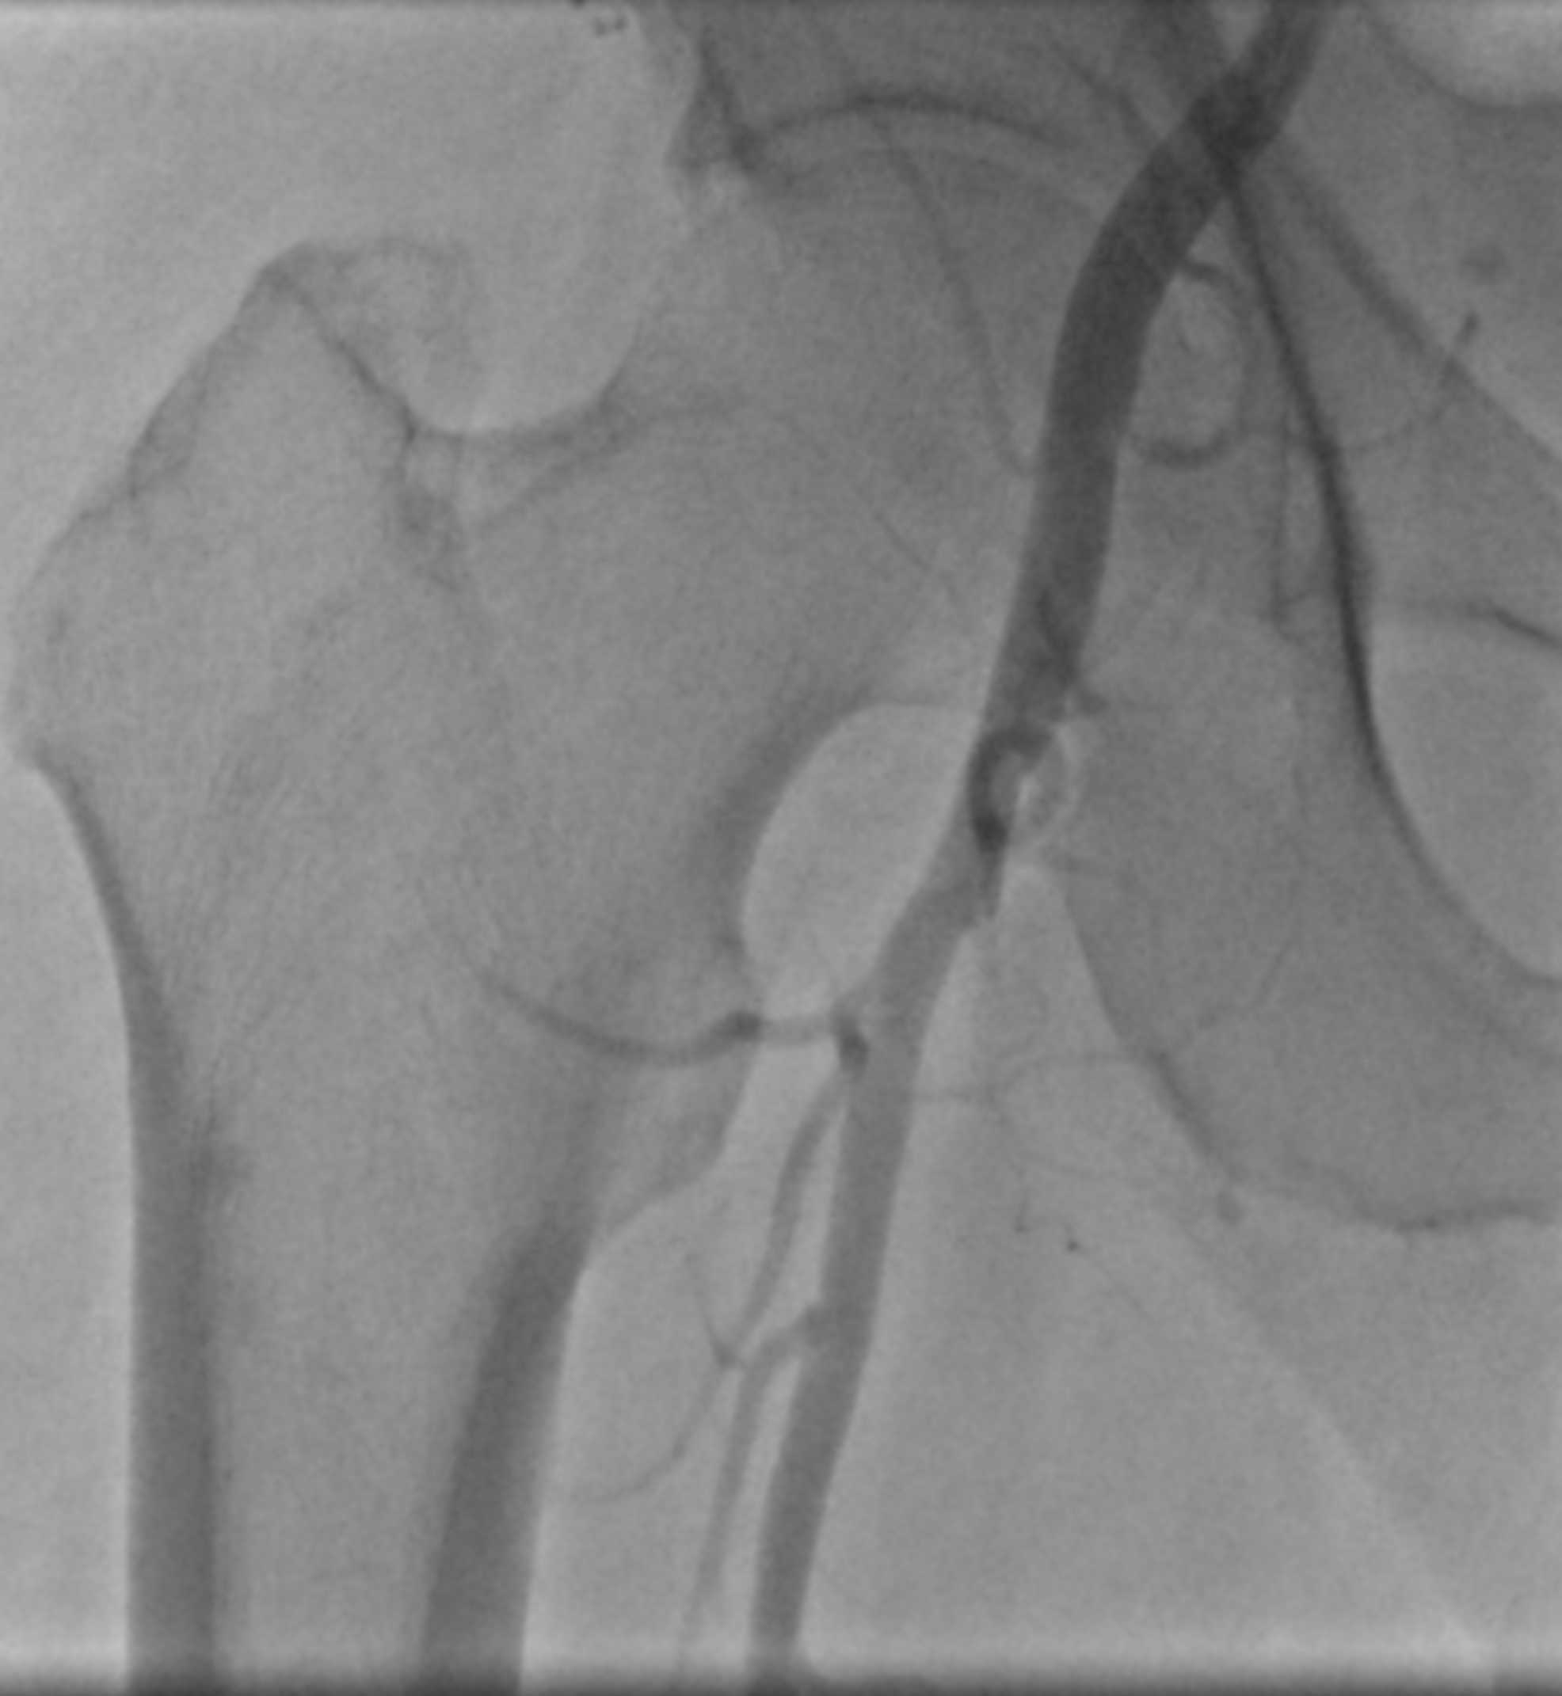
CUORE E OBESITÀ: Rischio Cardiovascolare del paziente affetto da obesità
Notes:
Aterosclerosi diffusa

Slide 13

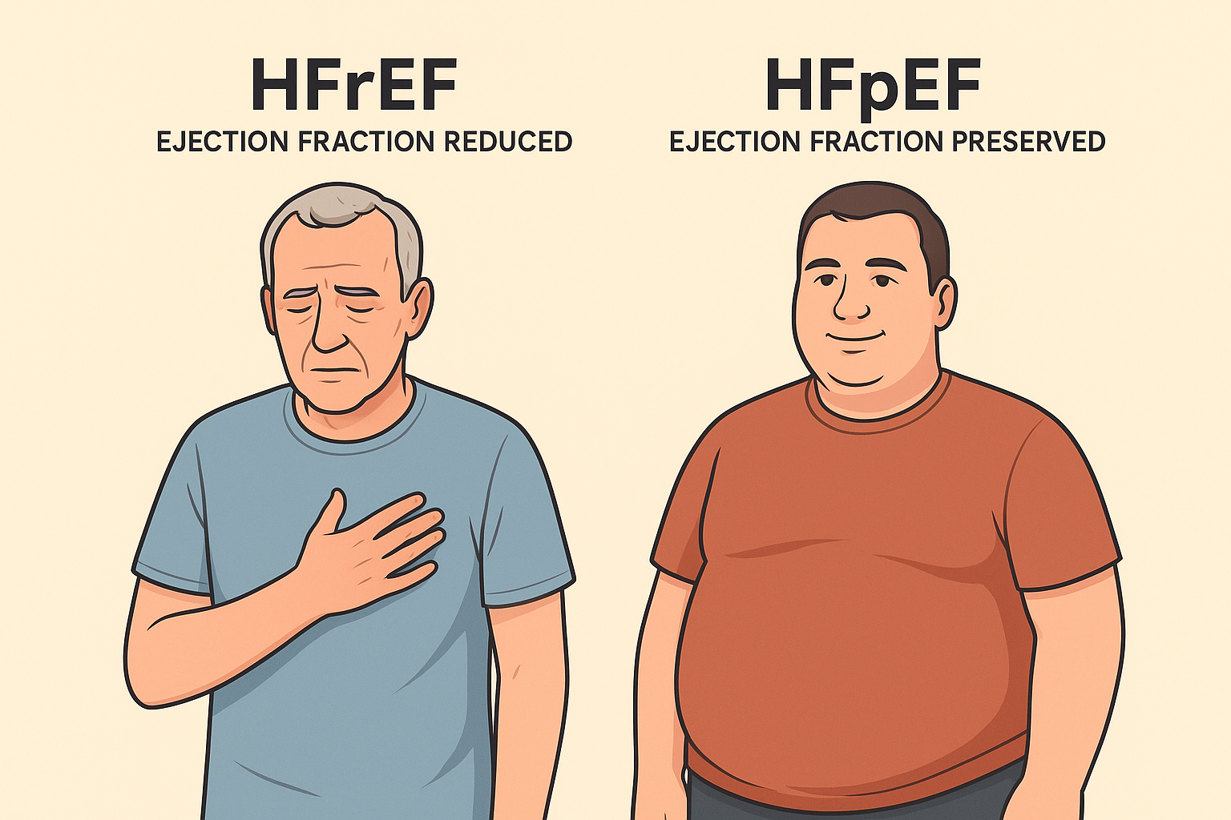
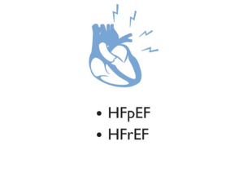
CUORE E OBESITÀ: Rischio Cardiovascolare del paziente affetto da obesità

Slide 14

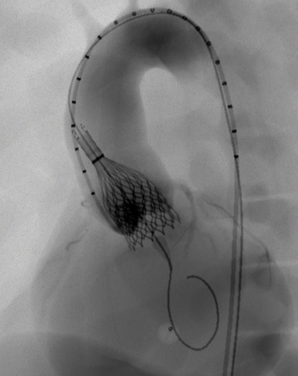
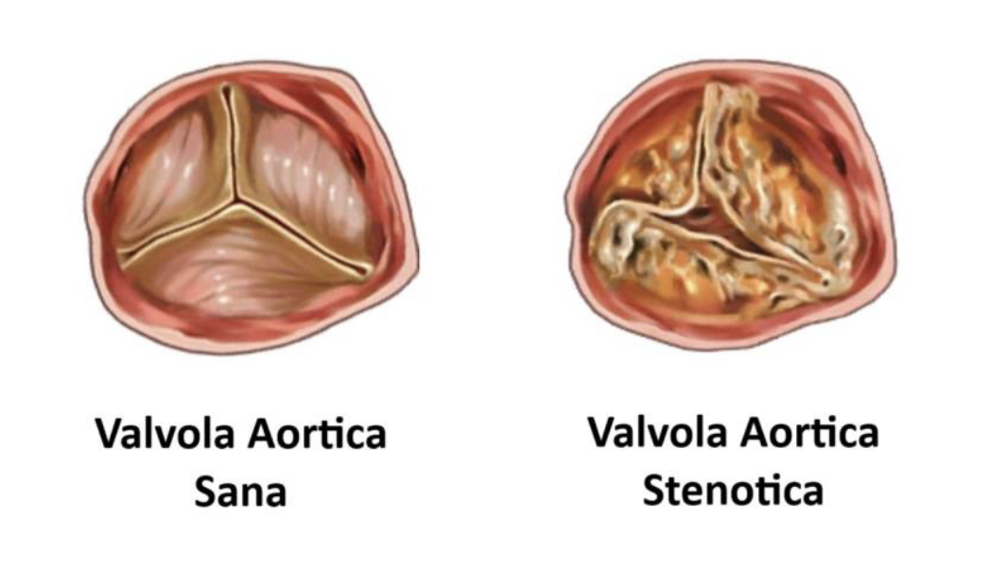
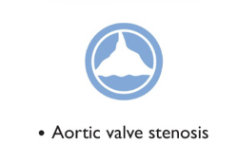
CUORE E OBESITÀ: Rischio Cardiovascolare del paziente affetto da obesità
EPIC-Norfolk Trial
Copenhagen City Heart Study
>5 kg/m² di BMI = +20–30% aortic stenosis

Slide 15


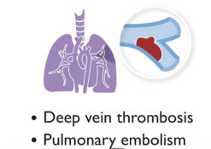
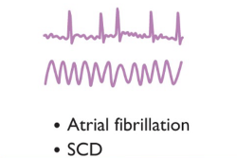
CUORE E OBESITÀ: Rischio Cardiovascolare del paziente affetto da obesità

Slide 16
CUORE E OBESITÀ: Rischio Cardiovascolare del paziente affetto da obesità

Slide 17
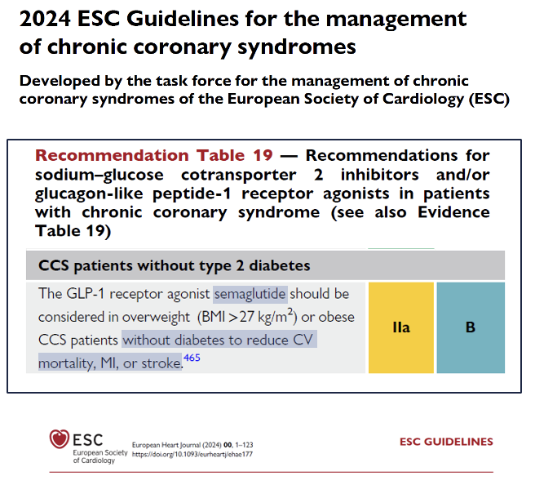
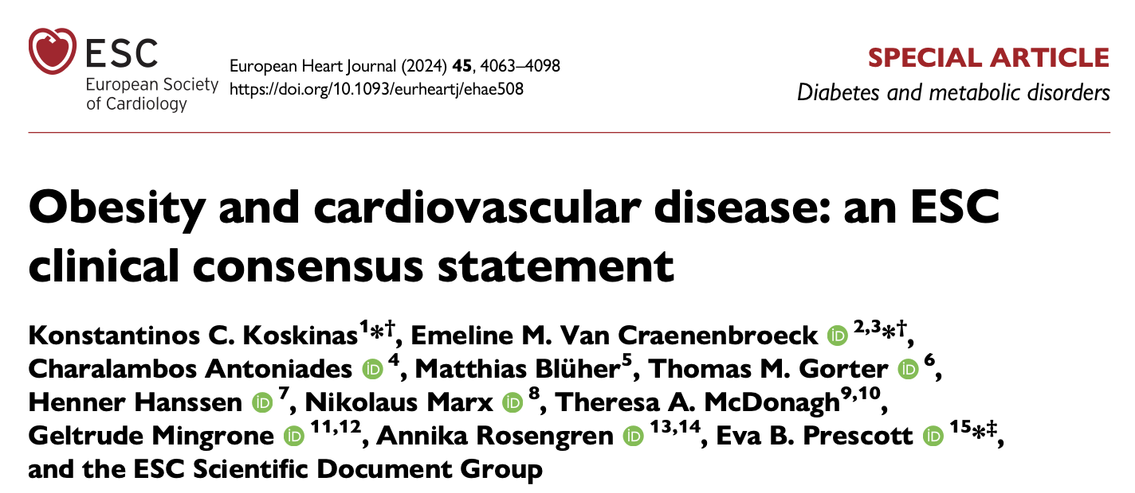
CUORE E OBESITÀ: Rischio Cardiovascolare del paziente affetto da obesità

Slide 18
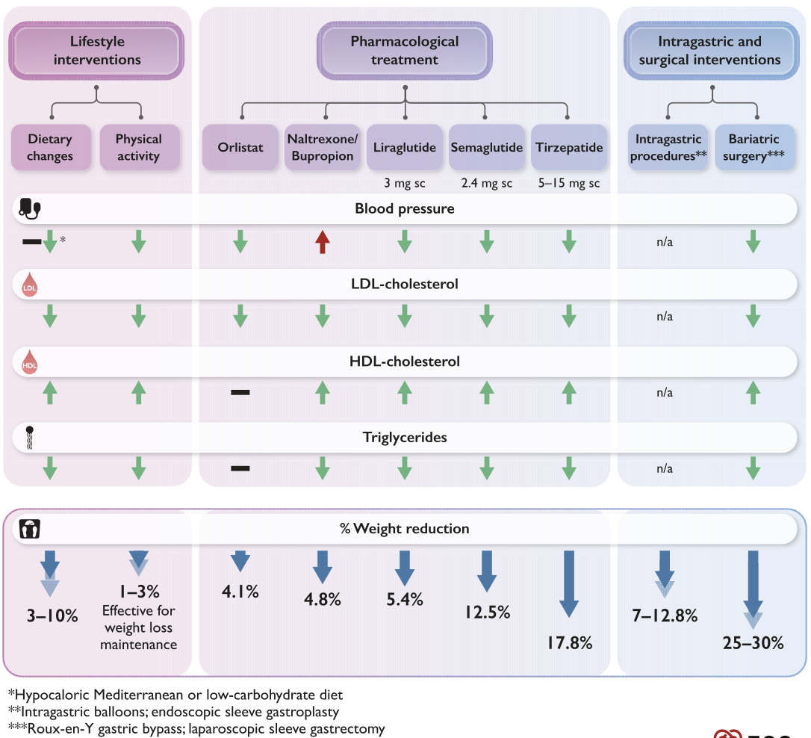
CUORE E OBESITÀ: Rischio Cardiovascolare del paziente affetto da obesità
Eur Heart J, Volume 45, Issue 38, 7 October 2024, Pages 4063–4098

Slide 19
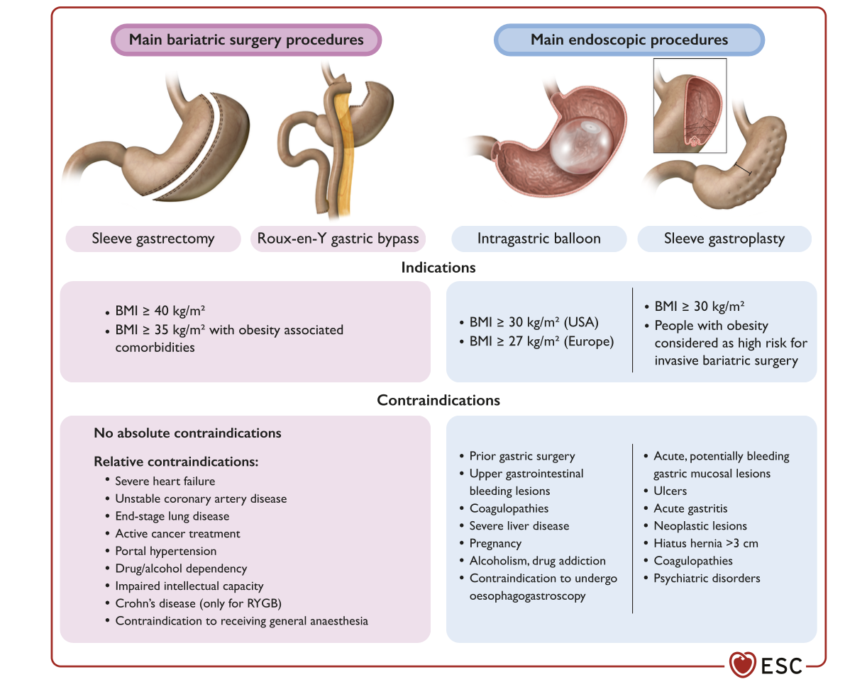
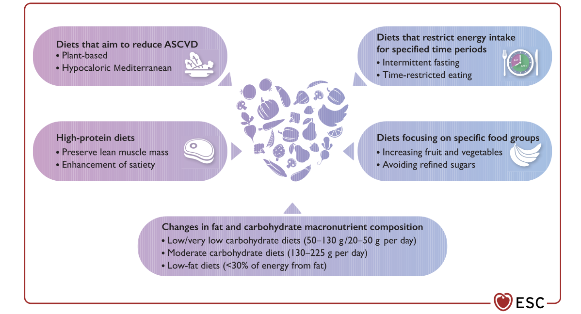
CUORE E OBESITÀ: Rischio Cardiovascolare del paziente affetto da obesità
Eur Heart J, Volume 45, Issue 38, 7 October 2024, Pages 4063–4098

Slide 20
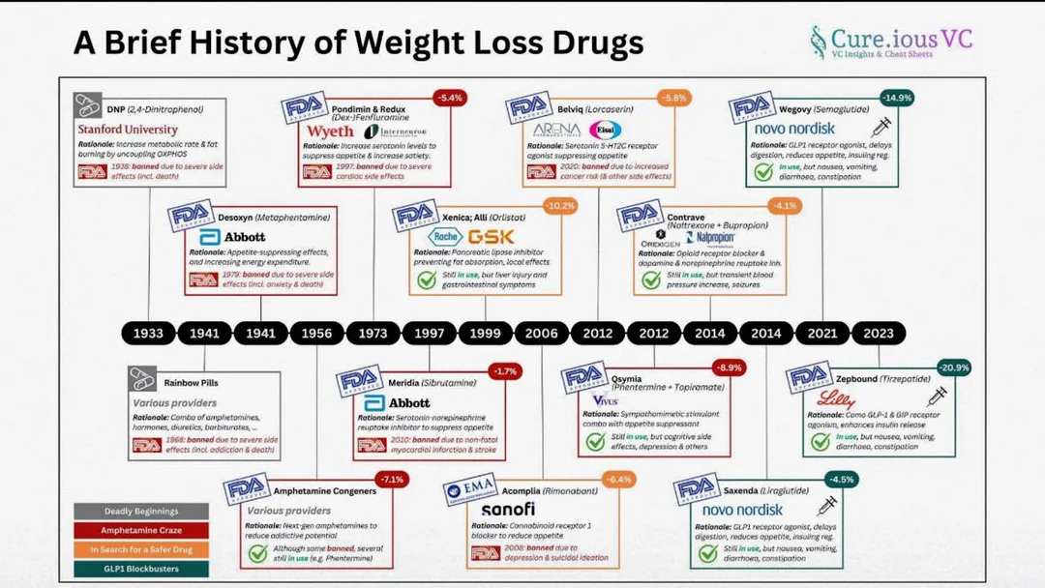
CUORE E OBESITÀ: Rischio Cardiovascolare del paziente affetto da obesità

Slide 21
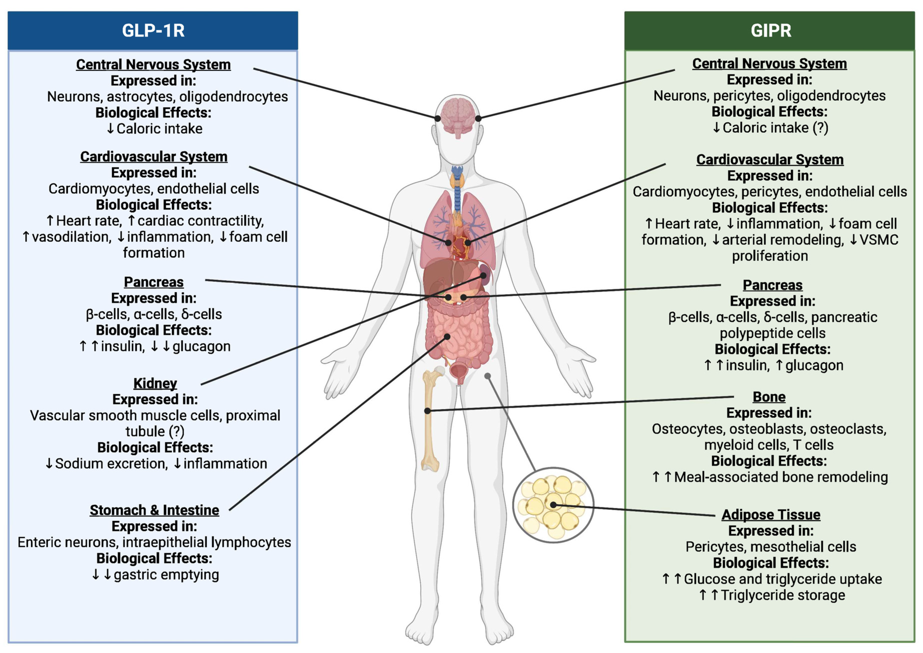
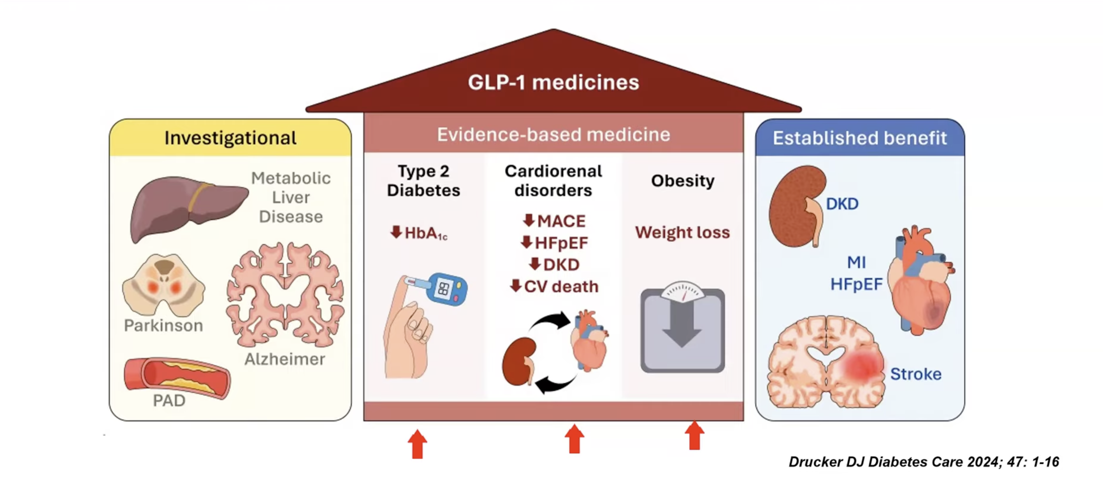
CUORE E OBESITÀ: Rischio Cardiovascolare del paziente affetto da obesità
J. Clin. Med. 2024, 13(1), 201

Slide 22
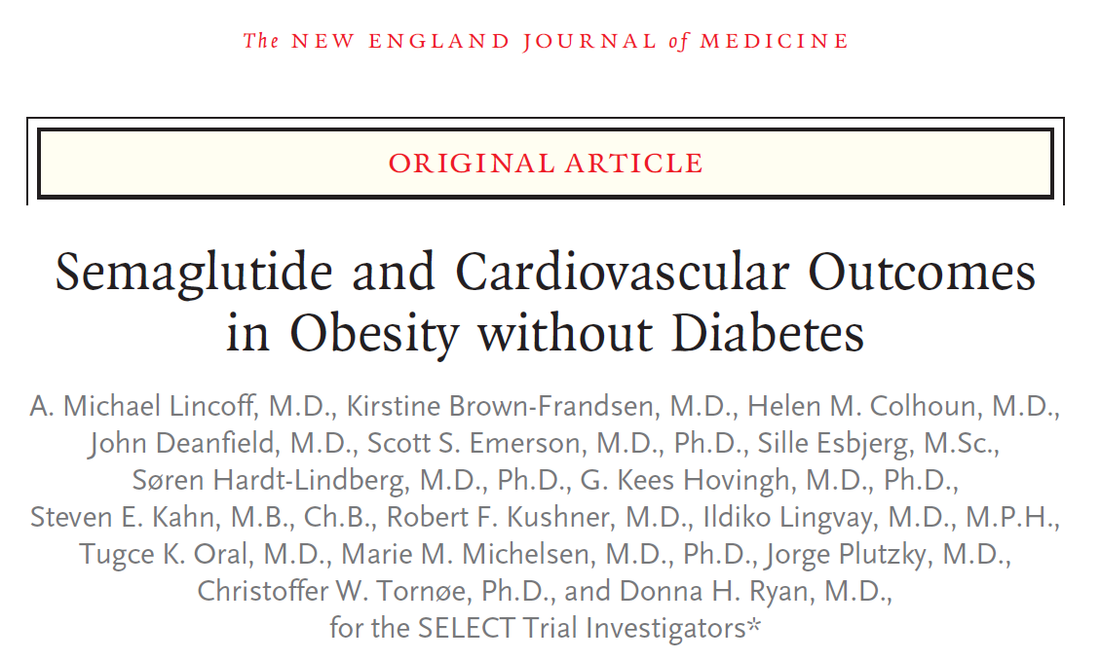
CUORE E OBESITÀ: Rischio Cardiovascolare del paziente affetto da obesità

Slide 23
CUORE E OBESITÀ: Rischio Cardiovascolare del paziente affetto da obesità
Randomisation (1:1) N=17,604
Trial information
Double-blind, parallel group, placebo-controlled superiority trial
Diagnosed with overweight or obesity (BMI ≥27 kg/m²)
Age ≥45 years and established CVD*
No prior history of diabetes (HbA1c <6.5%)
Semaglutide 2.4 mg
Off-treatment follow-up
Placebo
Off-treatment follow-up
Event-driven treatment period (≥1225 first MACE)
–3 Screen
0
16 End of dose escalation
Maintenance dose†
+5
Trial objective
To show that semaglutide 2.4 mg OW lowers the incidence risk of MACE vs placebo both added to SoC in participants with established CVD and overweight or obesity
Key endpoints
Primary: Time from randomisation to first occurrence of MACE (non-fatal MI, non-fatal stroke, CV death)
Secondary: Time from randomisation to:
CV death; HF composite‡ and all-cause death
Available at: https://www.clinicaltrials.gov/ct2/show/NCT03574597 (accessed September 2022). Design published in Ryan DH et al. Am Heart J 2020;229:61–9.

Slide 24
CUORE E OBESITÀ: Rischio Cardiovascolare del paziente affetto da obesità
Typical SELECT participant
SELECT baseline characteristics¹
Previous PAD
n=777 (4.4%)
Chronic HF
n=4.274 (24.3%)
HbA_{1c}
5.8% (5.5 – 6.1)
Previous stroke
n=3.135 (17.8%)
Blood pressure 131/79 mmHg
Previous MI n=11.908 (67.6%)
LDL-C
78 mg/dL
BMI 33.3 kg/m²
(28.3 – 38.3)
eGFR* 82.5 mL/min/1.73 m²
(65.1 – 99.9)
Age 61.6 years
(52.7 – 70.5)
PAI and LLD
85.9 and 89.8%

Slide 25
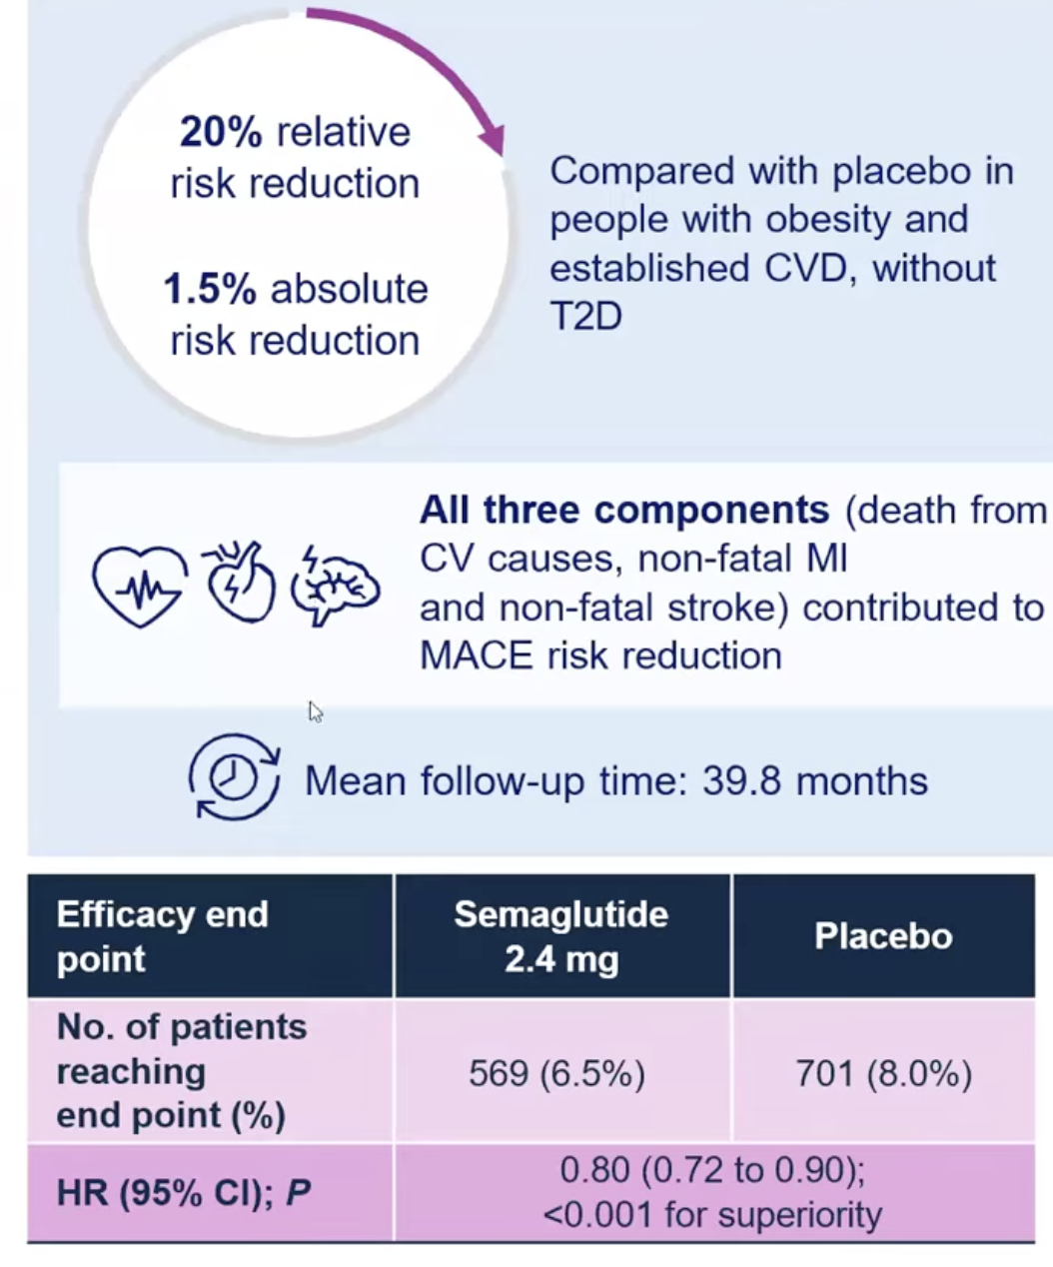
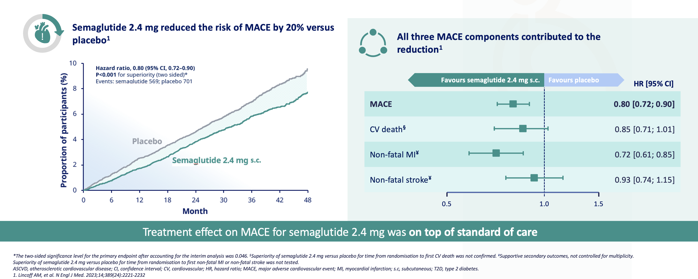
CUORE E OBESITÀ: Rischio Cardiovascolare del paziente affetto da obesità
Semaglutide 2.4 mg significantly decreased risk of MACE by 20% relative to placebo in people with overweight or obesity and CVD, without diabetes SELECT

Slide 26
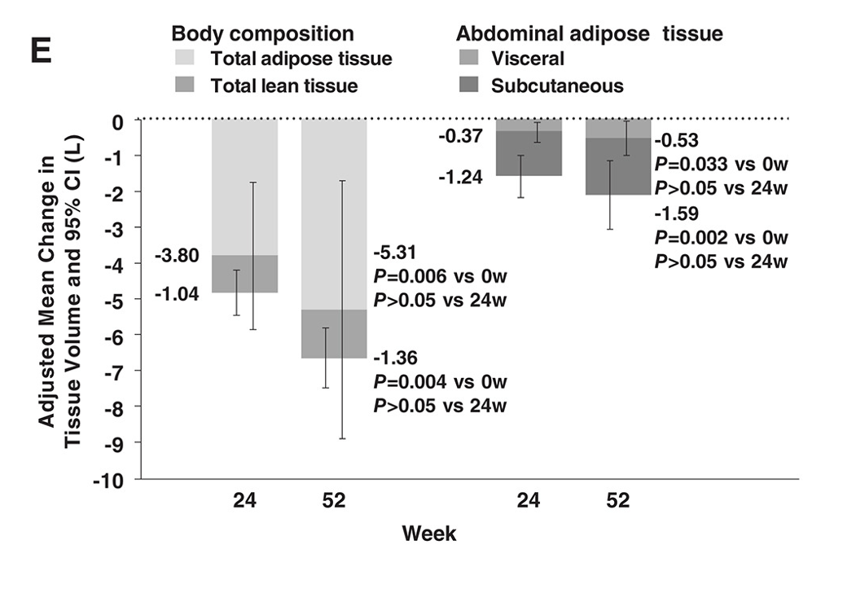
CUORE E OBESITÀ: Rischio Cardiovascolare del paziente affetto da obesità
Combined GLP-1 and SGLT-2
Lundkvist P, Pereira MJ, Katsogiannos P, Sjöström CD, Johnsson E, Eriksson JW. Diabetes Obes Metab. 2017;19:1276-1288.

Slide 27
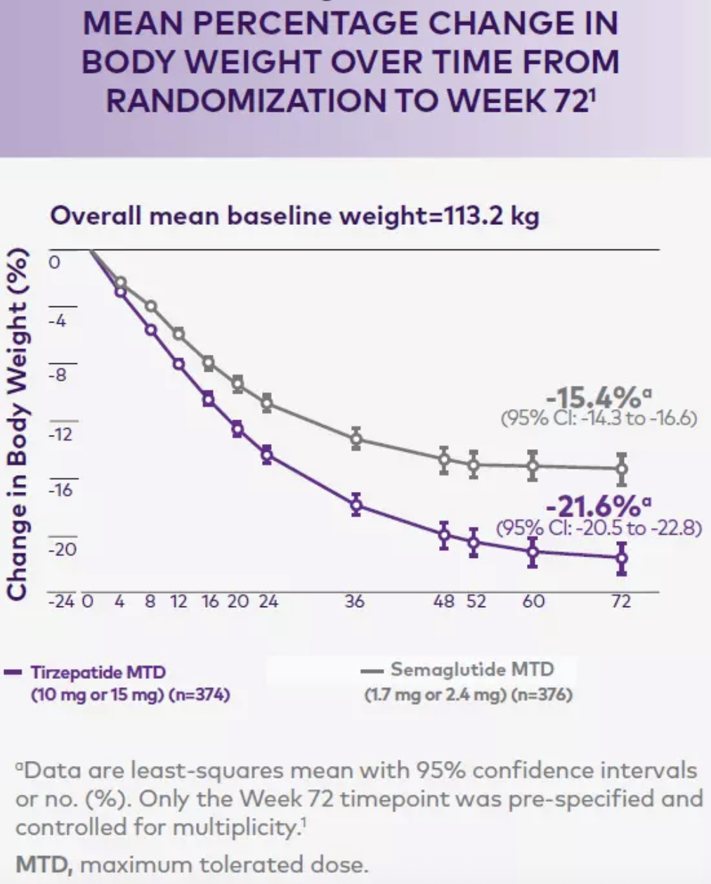
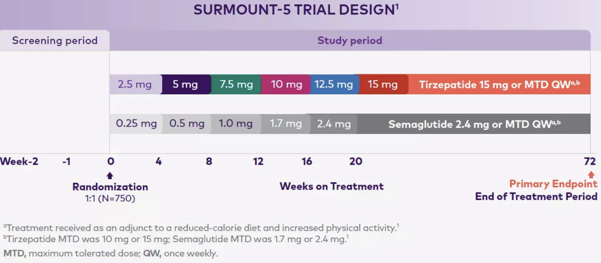
CUORE E OBESITÀ: Rischio Cardiovascolare del paziente affetto da obesità

Slide 28
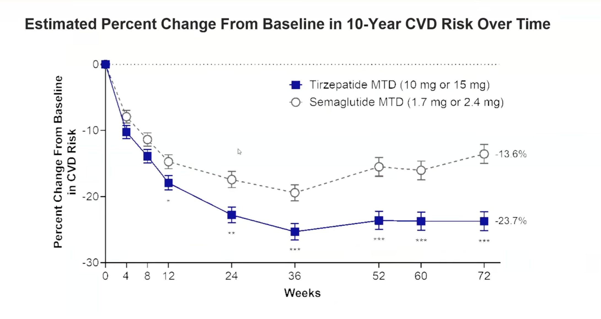
CUORE E OBESITÀ: Rischio Cardiovascolare del paziente affetto da obesità

Slide 29
CUORE E OBESITÀ: Rischio Cardiovascolare del paziente affetto da obesità
TAKE HOME MESSAGE
L’obesità è una malattia cronica prevenibile e trattabile, fortemente legata alle CVD.
Aumenta il rischio CV negli adulti
È sotto-diagnosticata e sotto-trattata rispetto ad altri fattori di rischio.
Serve approccio multidisciplinare e personalizzato, combinando prevenzione, stili di vita, farmaci e chirurgia quando indicato.
Particolare attenzione alla prevenzione in età pediatrica e al mantenimento del peso a lungo termine.

Slide 30
Grazie

